Slide 1
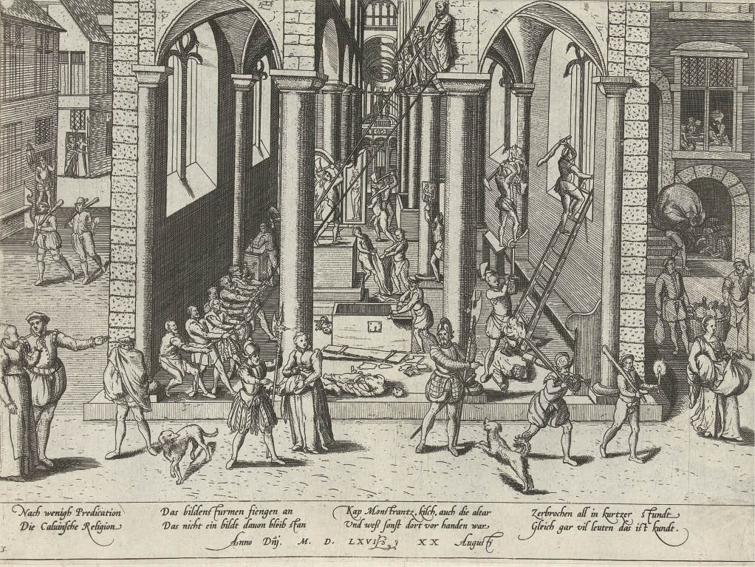
Na een paar preken in de calvinistische religie
Begon de beeldenstorm. Geen beeld bleef staan
De kap, monstrans, kelk, altaar. Alles wat ze konden vinden
Kapotgeslagen in korte tijd, door heel veel volk
20 augustus 1566

Slide 2
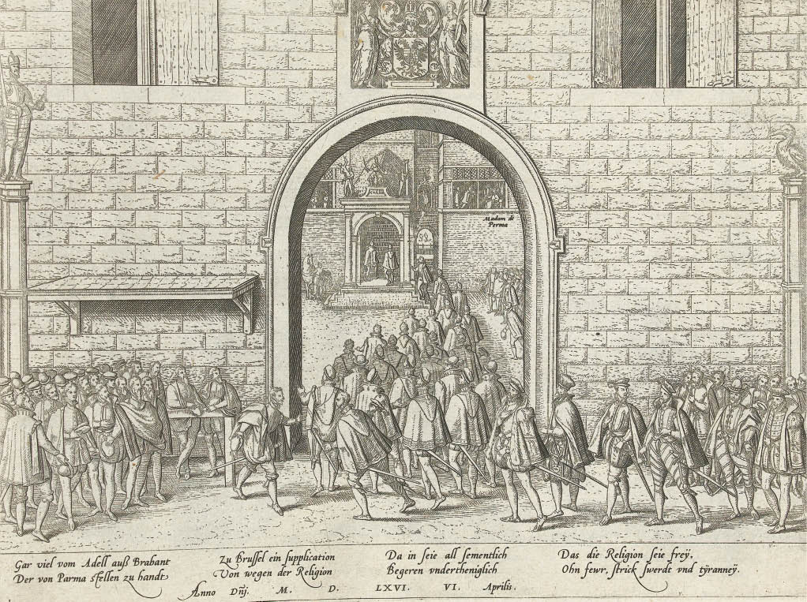
Zo veel adel uit brabant,
Geven Parma in haar hand
Een supplicatie (smeekbede) over religie
Allen tezamen
Als onderdanen
Laat vrij de religie,
Van vuur, strop, zwaard en tyrannie
6 april 1567

Slide 3
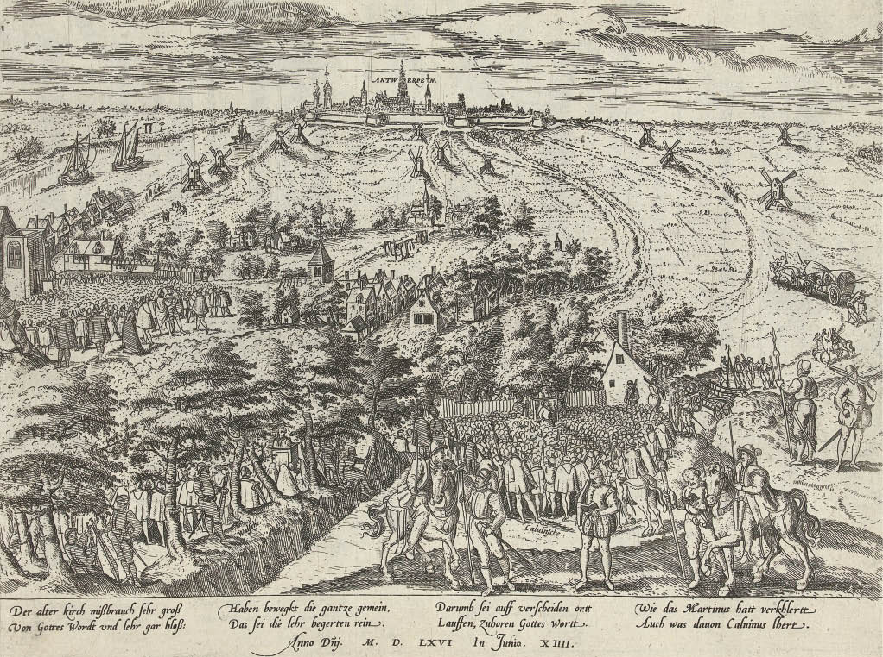
In de oude kerk was het misbruik groot,
Van ware leer en gods woord ontbloot
Daarom ging toen iedereen
Lopend naar die plekken heen,
Waar gods woord
Buiten werd gehoord
Zoals Luther heeft geleerd
En ook Calvijn gedemonstreerd
Juni 1566

Slide 4
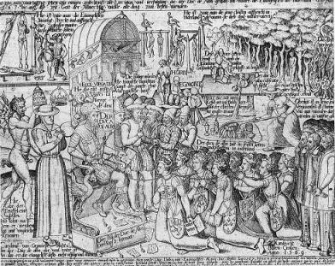
Politieke spotprent uit 1569 Deze politieke spotprent stelt links de hertog van Alva voor. Achter hem staat kardinaal Granvelle en een duivel die hem twee kronen aanbiedt (symbolen van de wereldlijke en geestelijke macht). Aan de voeten van Alva knielen 17 vrouwen die de XVII Provinciën symboliseren. Op de achtergrond treft men verwijzingen naar het repressieve optreden van de hertog in de Nederlanden aan

